Slide 1
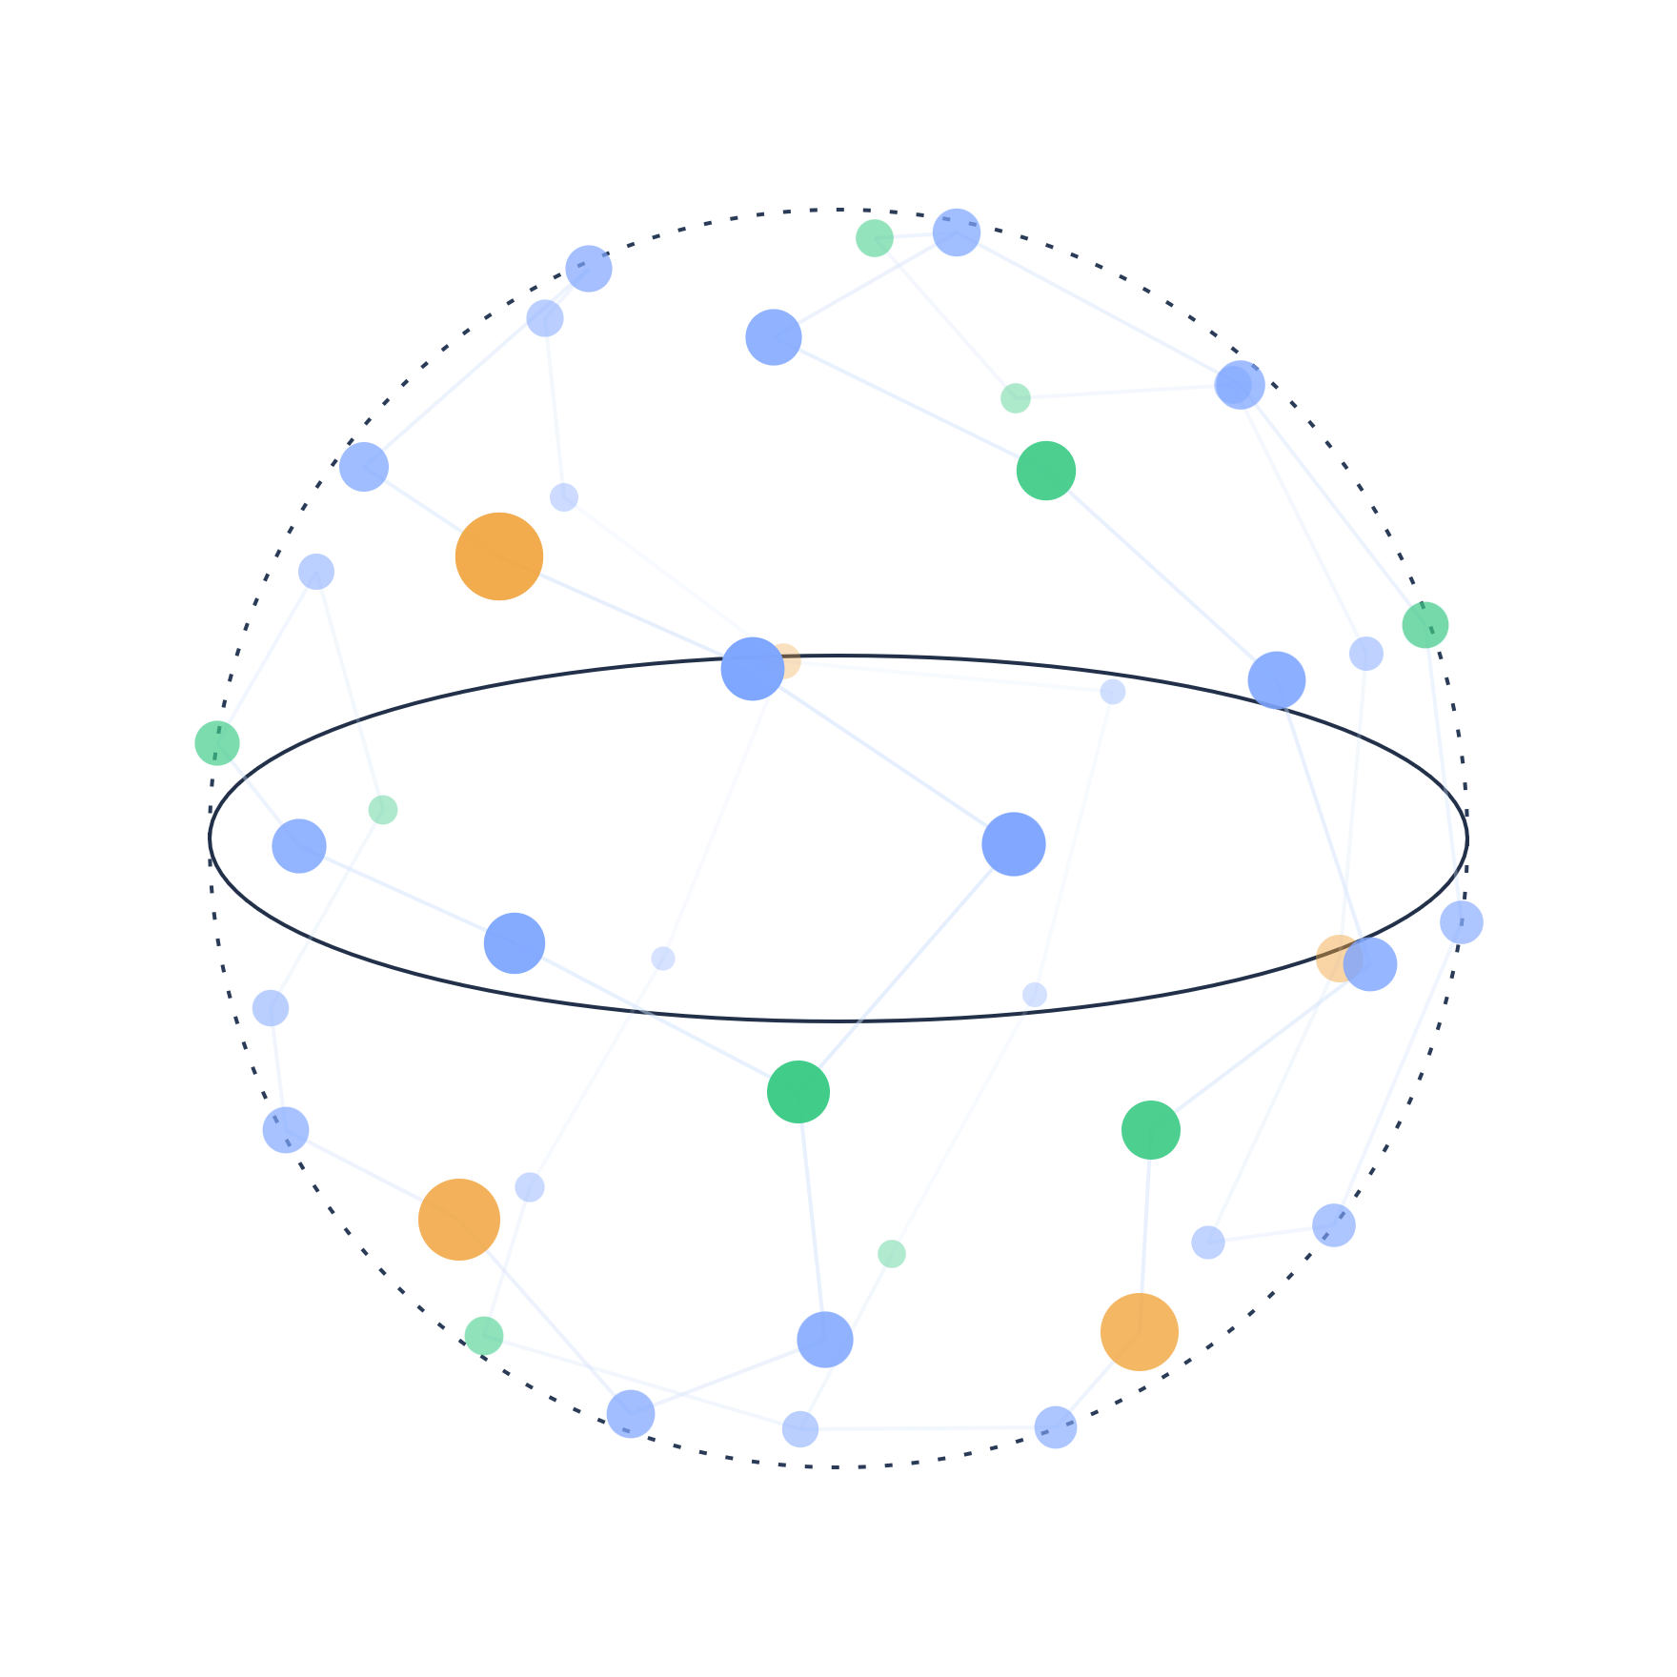
MARCO 2 · INFORMÁTICA E SAÚDE · UFPE · 2026
VIGIA+
MVP e lógica de apoio à decisão
Inspeção do repositório, evidências e pendências
Fluxo territorial para Lagoa de Itaenga · dados fictícios
Fábio Farias · Jamilly Mickaelly · Raniele Carla
Notes:
Apresentação: Fábio. Tempo sugerido: 1 min.
Apresentar a equipe e o recorte do Marco 1. Trata-se de uma proposta conceitual. A apresentação completa dura aproximadamente 25 minutos.

Slide 2
01 · FUNCIONALIDADE DO MVP
Fluxo principal navegável
Situação atual
Protótipo web abre, navega e responde às ações na rota /priorizacao-territorial.
Estado do protótipo
Fluxo demonstrável
Selecionar território → ler indicadores → entender motivos → registrar decisão na sessão.
Implementado em Next.js; fluxo principal funcional e navegável.
VIGIA+ · Marco 2
02
Notes:
Apresentação: Fábio. Tempo sugerido: 3 min.
Explicar o atendimento ao setor público e a operação complementar. O prazo de 90 dias do roteiro não foi apresentado como atraso universal: investigação, notificação e encerramento são etapas diferentes. O horizonte de 2 a 4 semanas é uma meta, ainda sem resultados do Denguinhos. O sistema exige acordos de acesso, conectores e qualidade das bases.
Referência: https://info.dengue.mat.br/services/api

Slide 3
02 · INTEGRAÇÃO DOS FLUXOS
Do sinal territorial à decisão
Entrada
Processamento
Saída
Dados territoriais e indicadores são simulados para Lagoa de Itaenga.
Regra didática combina notificações, focos e imóveis pendentes.
Gestor escolhe revisão prioritária, acompanhamento ou rotina.
Backend
Não há API municipal conectada; a integração futura está documentada.
VIGIA+ · Marco 2
03
Notes:
Apresentação: Fábio. Tempo sugerido: 3 min.
Apresentar a RMR como recorte proposto, sem afirmar trajetórias opostas ou maior concentração de casos graves sem evidência municipal. O valor de 22.900 casos do roteiro não informa ano, semana epidemiológica ou boletim e requer confirmação antes de uso. O estudo de Lowe analisou 558 microrregiões brasileiras, não constitui sozinho evidência específica para bairros da RMR. Diferenciar previsão futura de nowcasting, que corrige o presente.
Fontes: https://pubmed.ncbi.nlm.nih.gov/33838736/
https://info.dengue.mat.br/services/api
https://pmc.ncbi.nlm.nih.gov/articles/PMC6883829/

Slide 4
03 · LÓGICA CLÍNICA E SADC
Regra explicável, decisão humana
Entrada
Diretrizes do Ministério da Saúde fundamentam vigilância; os limiares são didáticos.
Notificações recentes, período anterior, focos e imóveis pendentes.
Segurança
Regra demonstrativa
O sistema não diagnostica, não prescreve e não substitui epidemiologista ou gestor.
Aumento ≥ 50% e (focos ≥ 5 ou pendências ≥ 30) → revisão prioritária.
Base oficial
VIGIA+ · Marco 2
04
Notes:
Apresentação: Jamilly. Tempo sugerido: 2,5 min.
As personas são hipóteses de design a validar em entrevistas. Destacar que as recomendações respeitam a organização do serviço e a autonomia dos profissionais.

Slide 5
04 · GESTÃO DO CONHECIMENTO
Dados brutos em informação acionável
Transformação
Redução de sobrecarga
Validação
Território + indicadores → motivo do sinal → recomendação de revisão.
O painel apresenta poucos indicadores e explica cada alerta em linguagem direta.
Fonte, competência, qualidade e limiar precisam ser homologados pela prefeitura.
Controle
Decisão permanece humana; o protótipo não envia tarefa nem persiste em banco.
VIGIA+ · Marco 2
05
Notes:
Apresentação: Jamilly. Tempo sugerido: 3 min.
Fluxo conceitual: origem autorizada, processamento na borda, validação de esquema, camada analítica, previsão e painel. O registro inclui sintomas agregados, casos notificados, focos, variáveis climáticas, data de atualização e incerteza. CID-10: A90 (dengue), A92.0 (chikungunya). A codificação de zika deve respeitar o dicionário e a versão da base, sem tratar A92.8 como código universal. Sem necessidade de devolução automatizada às bases oficiais neste escopo. Sintomas gripais são inespecíficos e precisam de validação para arboviroses.
Referência de dados e dicionário: https://info.dengue.mat.br/services/api

Slide 6
05 · UX, ACESSIBILIDADE E LETRAMENTO
Interface para a coordenação municipal
Persona principal
Gestor/coordenador da Vigilância Ambiental; epidemiologista valida e ACE executa.
Dashboard
Teste com usuários externos, teclado e celular ainda precisa ser registrado.
Decisões de interface
Botões grandes, foco visível, texto junto da cor, estados acessíveis e aviso de simulação.
Hierarquia curta: território → sinal → motivos → decisão.
Pendência
VIGIA+ · Marco 2
06
Notes:
Apresentação: Raniele. Tempo sugerido: 3 min.
O art. 5º, II enquadra dados de saúde como sensíveis. A alínea g do art. 11, II trata de prevenção à fraude e segurança do titular, não de tutela da saúde. Definir prefeitura como controladora e fornecedor como operador quando esse for o arranjo real. Pesquisa exige órgão de pesquisa conforme a lei. A proposta proíbe venda e usos incompatíveis; compartilhamento autorizado para a finalidade pública não é uma proibição absoluta.
Fonte: Lei 13.709/2018, arts. 5º, 11, 23 e 26. https://planalto.gov.br/ccivil_03/_ato2015-2018/2018/lei/l13709compilado.htm

Slide 7
06 · MODELO DE NEGÓCIO E CEIS
Valor público e sustentabilidade
Cliente e usuários
Proposta de valor
Prefeitura; gestor decide, epidemiologista valida e equipe de campo executa.
Reduzir tempo de consolidação, retrabalho e atraso na priorização territorial.
CEIS
Sustentação
Software aplicado ao SUS, soberania tecnológica, dados governados e inovação local.
Implantação, integração, treinamento, suporte e manutenção precisam de orçamento real.
VIGIA+ · Marco 2
07
Notes:
Apresentação: Raniele. Tempo sugerido: 3 min.
Requisitos de segurança propostos, ainda a implementar e comprovar. Remover nome e CPF não garante anonimização: avaliar reidentificação por endereço, data e grupos pequenos, com supressão e agregação. TLS protege transporte e não equivale, por si, a criptografia de ponta a ponta. O RIPD é um entregável planejado, não um documento comprovadamente concluído. Calibrar limiares, medir falsos negativos e positivos e evitar fadiga de alertas. Auditar desempenho em áreas com subnotificação.
Fonte normativa: https://planalto.gov.br/ccivil_03/_ato2015-2018/2018/lei/l13709compilado.htm

Slide 8
07 · MATRIZ DE INSPEÇÃO
O que está pronto e o que falta
Pronto no código
Fluxo central, mock territorial de Lagoa de Itaenga, regra explicável e decisão visual.
Pendente
Mock não é dado oficial; integração RNDS/SINAN/e-SUS/SisPNCD não está ativa.
Parcial
Integração municipal, teste externo, vídeo e PDF final.
Protocolo, acessibilidade, Canvas, validação de personas e critérios de sucesso.
Leitura correta
VIGIA+ · Marco 2
08
Notes:
Apresentação: Equipe. Tempo sugerido: 2 min.
Demonstrar o grid, filtros por semana e agravo e a ordenação por criticidade. Os bairros e valores são fictícios, sem vínculo com Camaragibe. Definir a probabilidade como excedência de um limiar de incidência em horizonte explícito, não probabilidade individual de adoecer. O modelo single-tenant isola instâncias, mas ainda exige controles de acesso e configuração.

Slide 9
08 · REGRAS DA ENTREGA
Apresentação, demonstração e documentação
Tempo
Entrega
Critério de MVP
20–30 minutos, com demonstração ao vivo ou gravação embutida.
PDF final até 5 MB e link público do protótipo funcional por pelo menos 7 dias.
Fluxo principal deve funcionar perfeitamente com dados simulados ou reais.
Próximo ciclo
Publicar o protótipo, validar integração e preparar a demonstração.
VIGIA+ · Marco 2
09
Notes:
Apresentação: Equipe. Tempo sugerido: 2,5 min.
Apresentar a sequência de uso: importar, revisar a qualidade, comparar séries e simular equipes. O gráfico usa séries fictícias normalizadas em índice 0 a 100, apenas para ilustrar defasagem. Não apresenta correlação calculada nem desempenho real. A antecedência deve ser medida em dados reais, não inferida apenas por correlação. O módulo chamado Saúde Única no roteiro integra APS e vigilância; uma abordagem One Health completa também requer dimensões animal e ambiental. Upload deve aplicar a mesma minimização e governança das integrações.

Slide 10
09 · CONCLUSÃO E PLANO DE FECHAMENTO
Entrega verificável do Marco 2
Já demonstrável
Mensagem final
Protótipo navegável, SADC didático, explicação dos sinais e mock territorial local.
Antes da apresentação
Validar personas, testar usabilidade, fechar Canvas e publicar o protótipo.
O VIGIA+ apoia a decisão territorial; não é diagnóstico nem previsão validada.
Fábio Farias · Jamilly Mickaelly · Raniele Carla
VIGIA+ · Marco 2
10
Notes:
Apresentação: Equipe. Tempo sugerido: 2 min.
Fechar com decisões e perguntas. Validação temporal sem vazamento, baseline sazonal, intervalos de incerteza e monitoramento de cobertura territorial. Nowcasting estima casos atuais e XGBoost é uma alternativa para previsão futura. As regras oficiais do Marco 1 não foram anexadas: esta apresentação cobre os tópicos do roteiro, sem certificar 100% de uma rubrica não disponível. Total sugerido de fala: 25 minutos.

